Slide 1
个人财务管理系统
演示人：赵权
学 号：631406010107
开发者：赵权

Slide 2
一、系统概况
1.开发背景
个人财务管理系统是智能化简单化个人管理的重要的组成部分。并且随着计算机技术的飞速发展，计算机在管理方面应用的旁及，利用计算机来实现个人财务管理势在必行。本文首先介绍了个人财务管理系统的开发目的，其次对个人财务管理系统的需求分析做了详细的描述。接着，又对系统数据库设计和功能结构的划分做了详细论述。然后又对个人财务管理系统的实现做了详尽的说明。在报告的最后给出了项目的测试结果以及结果分析。

Slide 3
2.系统介绍
本系统是对个人的收支情况做一个简单的管理，其中宝库哦个人信息管理以及收支信息管理。 其中，个人信息管理包括用户对自己的信息进行增删查改的一些操作，同样，收支信息管理包括用户对收支情况的信息进行增删查改的管理
3.系统目标
该系统的目标主要是能对个人信息以及收支信息进行较快的增删查改，同时也能对收支信息进行各种方式的查询。

Slide 4
二、系统功能
1.功能大致介绍
软件的功能应包括：个人信息管理，收支信息管理。其中，个人信息应包括，个人信息的增删查该，登录时候验证功能。收支信息管理应包括对对收支信息的各种方式查询，以及对收支信息的增加，修改以及删除功能。当然，每个用户应对应其各自的收支信息。

Slide 5
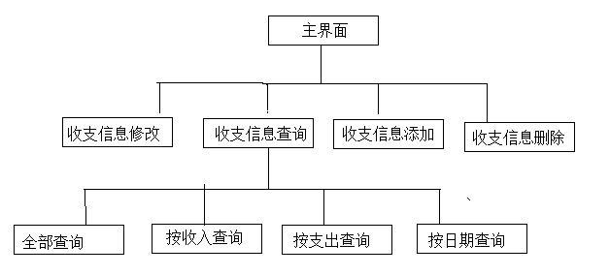
2.功能结构图
（1）收支信息功能图

Slide 6
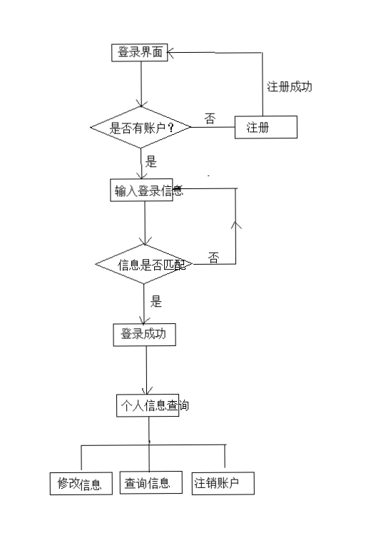
（2）个人信息管理功能流程图

Slide 7
三、系统数据库设计
由于该系统涉及的较少，只涉及到用户以及财务管理，所以设计比较简单。
通过分析，数据库设计到两张表，分别为用户表和收支信息表。
两张表的具体信息如下：
用户信息：用户名，密码，姓名，性别，出生日期，工作，身份证号，电话号码
收支信息：收支编号，收支日期，收支方式，收支项目，收入金额，支出金额，总金额

Slide 8
具体表结构如下：
（1）用户信息表
用户表：admin
字段名称 | 数据类型 | 可空 | 默认值 | 说明
userName | varchar(12) | 不可 |  | 用户名，必须唯一作为主键
passWord | varchar(16) | 不可 |  | 登录密码
name | varchar(10) | 不可 |  | 用户真实姓名
sex | varchar(2) | 不可 |  | 用户性别
brithday | date | 可 |  | 出生日期
tel | varchar(11) | 可 |  | 联系电话
job | varchar(20) | 可 |  | 职业
identify | varchar(18) | 可 |  | 身份证号码

Slide 9
（2）收支信息表
收支信息表：MyMoney
字段名称 | 数据类型 | 可空 | 默认值 | 说明
incomeID | int | 不可 |  | 收支编号，作为主键
date | date | 不可 |  | 收支日期
tupe | varchar(4) | 不可 |  | 收支类型
project | varchar(15) | 不可 |  | 收支项目
inMoney | float | 不可 |  | 收入
outMoney | float | 不可 |  | 支出
sumMoney | float | 不可 |  | 总和数目

Slide 10
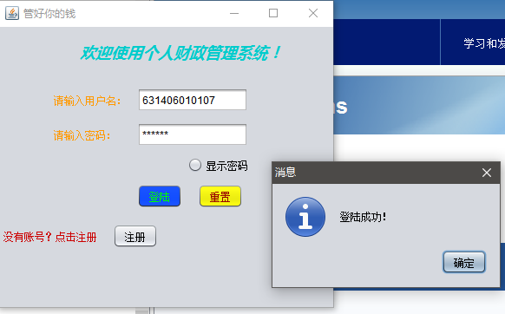
四、系统演示
1.登录

Slide 11
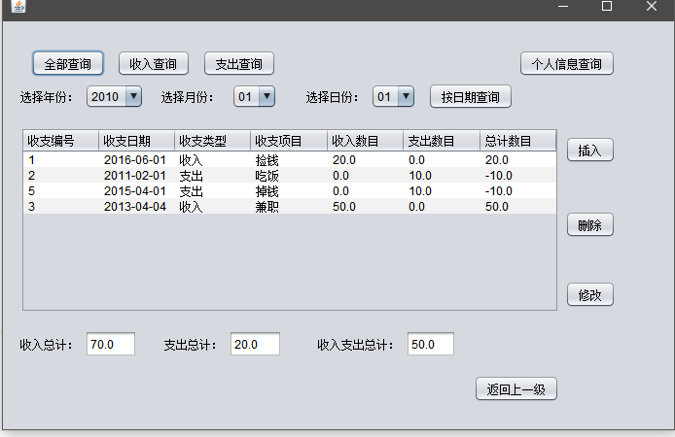
2.查询界面

Slide 12
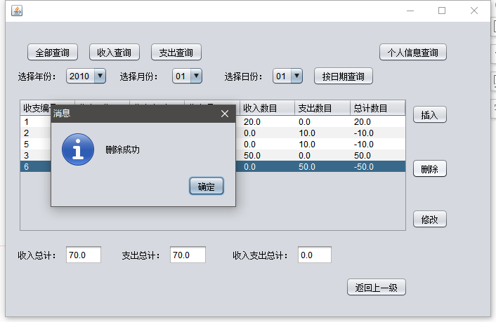
3.收支信息删除

Slide 13
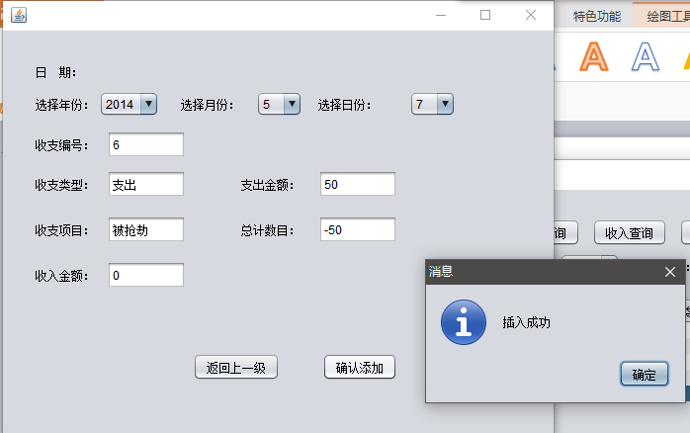
4.收支信息添加

Slide 14
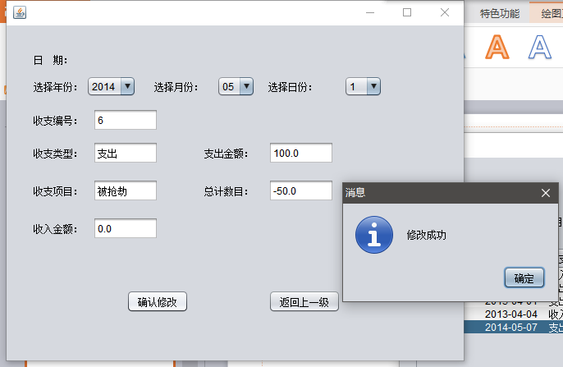
5、收支信息修改

Slide 15
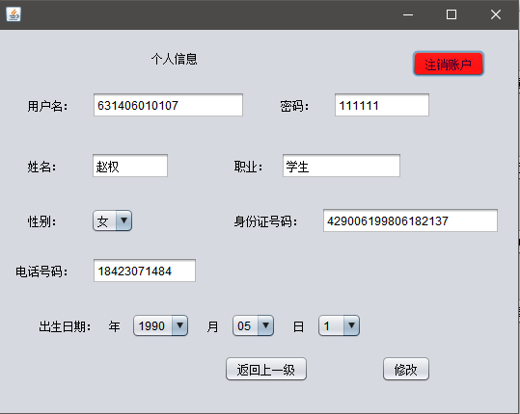
6.个人信息查询

Slide 16
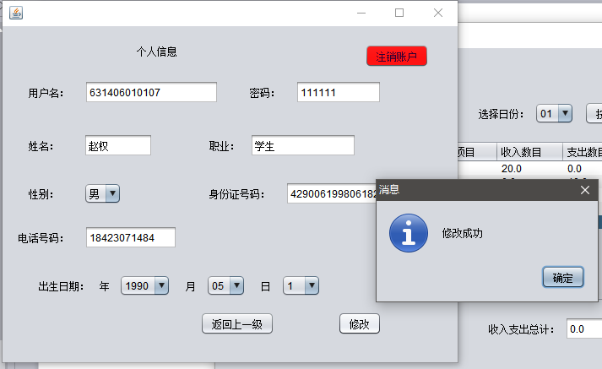
7.个人信息修改
将性别修改

Slide 17
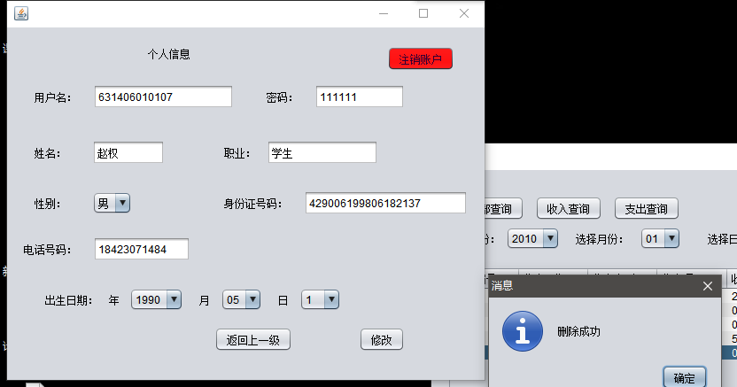
8.用户注销

Slide 18
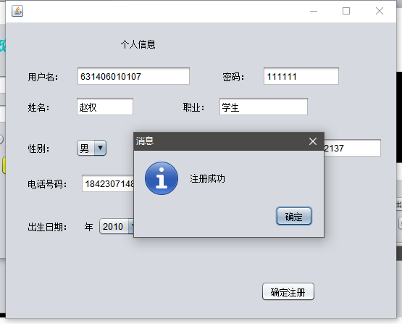
9.用户注册

Slide 19
演示完毕，谢谢观看！！！

